Slide 1
স্বাগতম

Slide 3
শিক্ষক পরিচিতি
নয়ন শর্ম্মা
সহকারি শিক্ষক
আন্দিউড়া উম্মেতুন্নেছা উচ্চ বিদ্যালয়
আন্দিউড়া,মাধবপুর,হবিগঞ্জ।

Slide 4
শিখনফল
এই পাঠ শেষে শিক্ষার্থীরা------
১। ধর্মগ্রন্থের ধারণা ব্যাখ্যা করতে পারবে।
২। শ্রীমদভগবদগীতার গুরুত্ব ব্যাখ্যা করতে পারবে।
৩। জীবনাচরণে বেদের শিক্ষা বর্ণনা করতে পারবে।

Slide 5
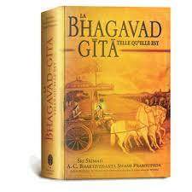
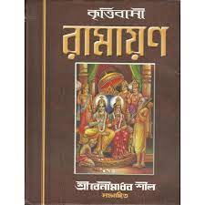
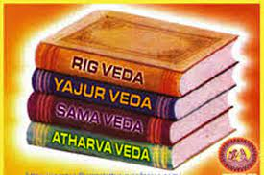
এসো নিচের ছবিগুলো দেখি

Slide 6
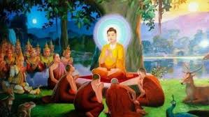
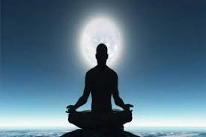
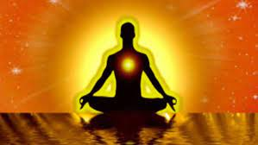
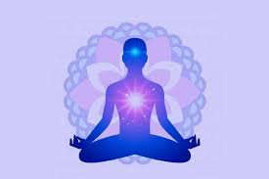
এসো নিচের ছবিগুলো দেখি

Slide 7
আজকের পাঠ
ষষ্ঠ শ্রেণি
হিন্দুধর্ম ও নৈতিক শিক্ষা
অধ্যায়ঃ ২য়
পাঠ-ধর্মগ্রন্থের ধারণা ও বেদের সাধারণ পরিচয়।

Slide 8
আমরা জানি, যে গ্রন্থে অতি প্রাকৃতিক সত্তার কাথা থাকে,তাকে ধর্মগ্রন্থ বলে। ধর্মগ্রন্থে থাকে ঈশ্বরের বাণী ও মাহাত্ন্যের বর্ণনা। থাকে সৎ ও পরিশুদ্ধ জীবনযাপনের বিধিবিধান। আমাদের মঙ্গল হয় এমন উপদেশ থাকে। এ সকল উপদেশ যে কেবল সরাসরি দেওয়া হয় তা নয়। উপাখ্যানের মধ্য দিয়েও বিভিন্ন উপদেশ পেয়ে থাকি। এর মাধ্যমে আমরা পাই নৈতিক শিক্ষা। এ নৈতিক শিক্ষা আমাদের ভালো মানুষ হিসেবে গড়ে তোলে।
আমাদের অনেক ধর্ম গ্রন্থ আছে। যেমন বেদ, উপনিষদ, রামায়ন, মহাভারত, শ্রীমদ্ভগবদগীতা,শ্রীচৈতন্যচরিতামৃত ইত্যাদি। বেদ হিন্দুদের আদি ধর্মগ্রন্থ। “বেদ” শব্দের অর্থ জ্ঞান। জ্ঞান পবিত্র , বিচিত্র ও সুন্দর। এ জ্ঞান স্রষ্টা ও প্রকৃতি সম্পর্কিত জ্ঞান । জ্ঞানের কি শেষ আছে? জ্ঞান কি চেষ্টা ছাড়া পাওয়া যায়? তার জন্য চেষ্টা করতে হয়, সাধনা করতে হয়। গভীর চিন্তায় নিমগ্ন হওয়াকে বলে ধ্যান। ধ্যানে সত্যকে উপলব্ধি করা যায়। সত্য চিরন্তন, সনাতন। যা সনাতন তার অন্ত নেই। এ সত্য সৃষ্টিকরা যায় না, এ সত্য গভীর ধ্যানের আলোকে দর্শন করা যায়, উপলব্ধি করা যায়।
প্রাচীনকালে যাঁরা সত্য বা জ্ঞান এবং স্রষ্টার মাহাত্ম্য দর্শন বা উপলব্ধি করতে পারতেন, তাদের বলা হতো ঋষি। বেদ এই ঋষিদের ধ্যানলব্ধ পবিত্র জ্ঞান। ধ্যানের মাধ্যমে ঋষিগন সেই সত্য দর্শন করে তাকে ভাবের আবেগে প্রকাশ করেছেন। এ জন্যই বলা হয়, বেদ সৃষ্ট নয়,দৃষ্ট। অর্থাৎ বেদ কেউ সৃষ্টি করেনি, উপলব্ধি করেছেন মাত্র। বেদে বহু দেব দেবীর বর্ণনা পাওয়া যায়। যেমনঃ অগ্নি,সূর্য, ইন্দ্র,বিষ্ণূ,বায়ু,বরুন,রুদ্র,যম, ঊষা,ইত্যাদি।,

Slide 9
জোড়ায় কাজ
ধর্মগ্রন্থ ও সাধারন গ্রন্থের মধ্যে পার্থক্য চিহ্নিত কর।

Slide 10
মূল্যায়ন
১। হিন্দুদের আদি ধর্মগ্রন্থের নাম কী?
২। “বেদ” শব্দের অর্থ কী?
৩। গভীর চিন্তায় নিমগ্ন হওয়াকে কী বলে?
৪। ঋষি কারা?

Slide 11
বাড়ির কাজ
জীবনাচরণে বেদের শিক্ষা তোমরা তোমাদের জীবনে কীভাবে কাজে লাগাবে তার উপর একটি প্রবন্ধ লিখে নিয়ে আসবে।

Slide 12
ধন্যবাদ

